Slide 1
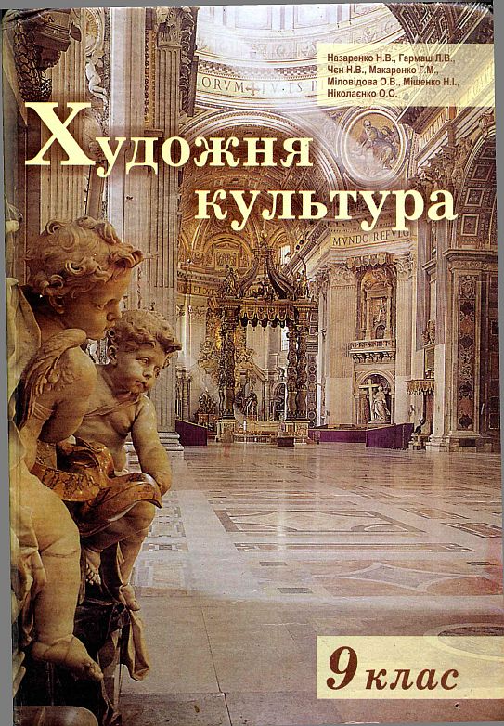
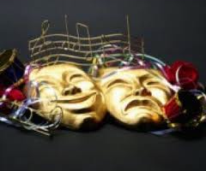
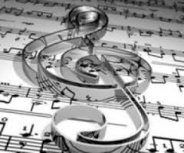
Мистецтво епохи бароко
Підготувала:
Шумкова Вікторія Олександрівна
Золотоніська загальноосвітня школа
І-ІІІ ступенів №5

Slide 2
+

Slide 3
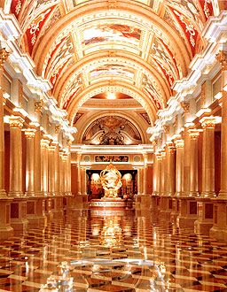
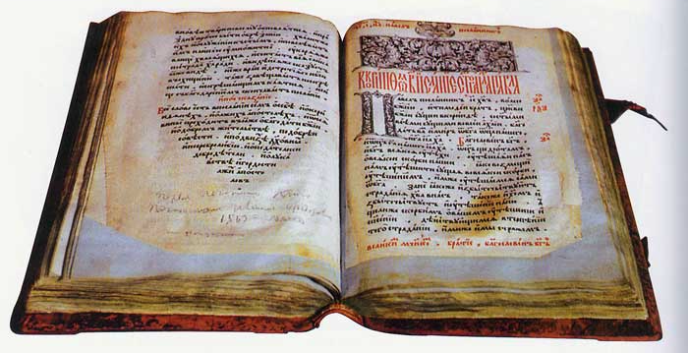
Тема: Мистецтво епохи бароко
Мета: ознайомити із європейським стилем бароко, із творами
мистецтва;
розвивати естетичні смаки потяг до вивчення мистецтва,
почуття прекрасного через споглядання творів; розвинути художньо-
історичне мислення учнів;
виховувати інтерес до культурної спадщини різних народів,
підвищувати загальноосвітній і культурний рівень.
План
Стиль епохи бароко.
Бароко в Україні.
Бароко в архітектурі та скульптурі.
Бароко в музиці.
Українське (козацьке) бароко.
Українське літературне бароко.
Висновки.
Епіграф
Лиш мистецтво дозволяє нам сказати навіть те, чого ми не знаємо.
Габріель Лауб

Slide 4
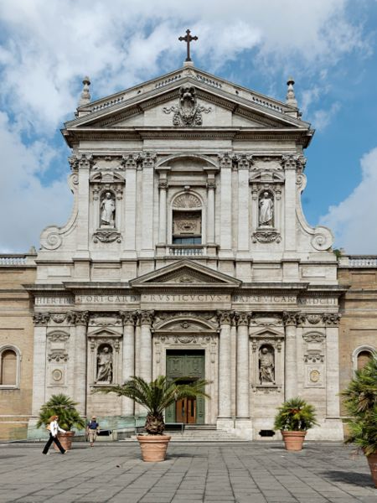
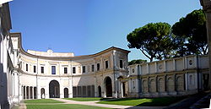
СТИЛЬ епохи бароко
Бароко – “чудернацький”, “перлина неправильної форми”, батьківщина Італія, стиль в європейському мистецтві та архітектурі XVI – кін. XVIII ст.
Архітектор Віньола, перший двір вілли Джулія в Римі
Санта - Сусанна (Рим) – перший
зразок архітектури бароко.

Slide 5
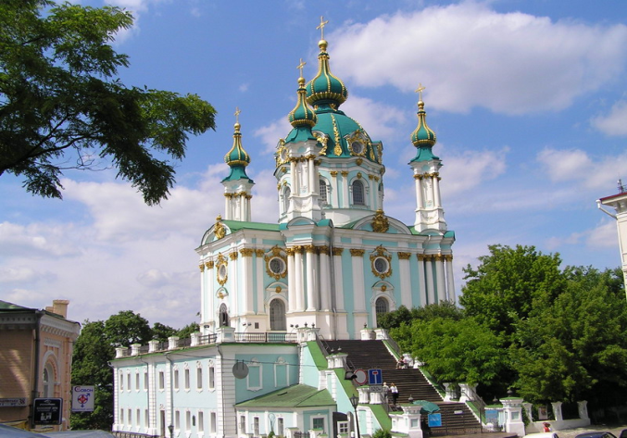
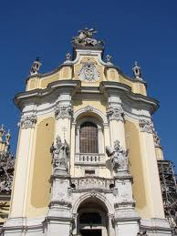
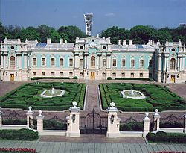
Бароко В Україні
Великим бароковим центром був Київ, де домінувало церковне будівництво. Київ став справжнім перехрестям різноманітних впливів, що йшли від самої України (арх. Григорович-Барський, Ковнір Степан Дем'янович),Польщі, Німеччини (арх.Шедель Йоган-Ґотфрід ), Растреллі (Російська імперія). Недослідженими і зруйнованими залишились барокові польські костели Києва.
Київ. Андріївська церква Львів. Собор Святого Юра. Київ Маріїнський палац

Slide 6
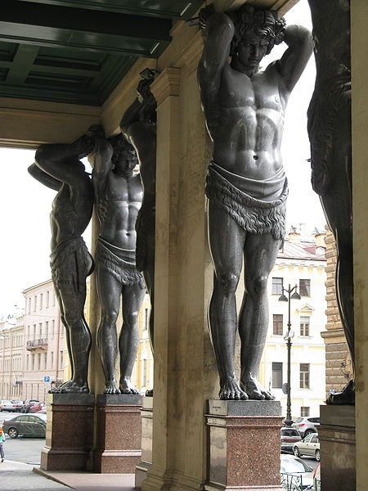
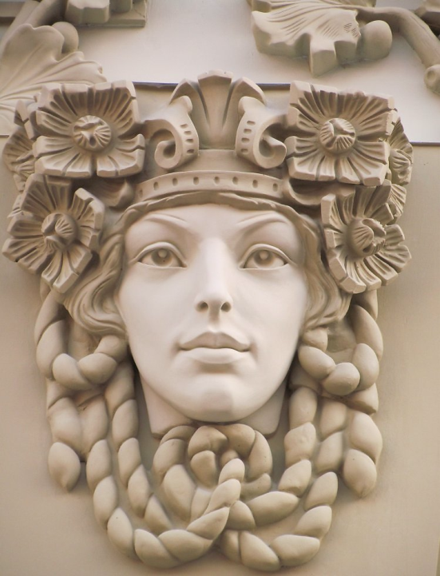
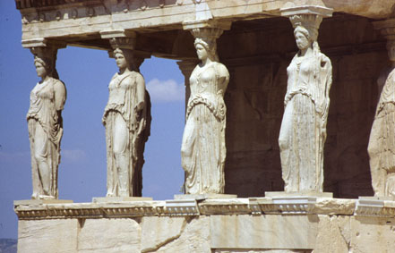
Основні риси бароко: парадність, урочистість, пишність, динамічність.
Деталі бароко: колонади, пілястри (виступи в стіні), куполи багатоярусні, теламот (атлант), каріатида (статуя одягненої жінки), маскарон (скульптурні прикраси).
Санкт-Петербург Афіни Одеса

Slide 7
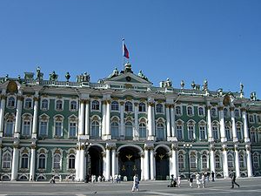
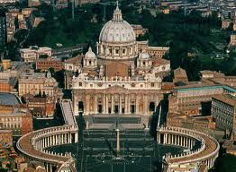
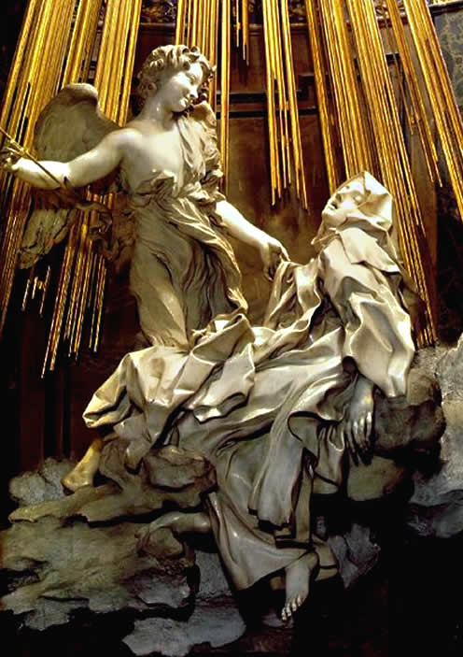
Бароко в архітектурі і скульптурі
Зимовий палац. Санкт-Петербург
(Б. Растреллі)
собор Св. Петра. Рим. (Карло Мадерна)
вівтар св. Терези. Церква Санта - Марія делла Вітторіа. Рим. (Д. Л. Берніні)

Slide 8
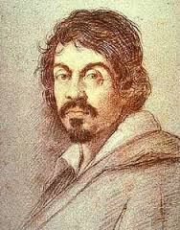
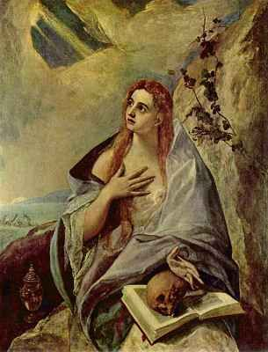
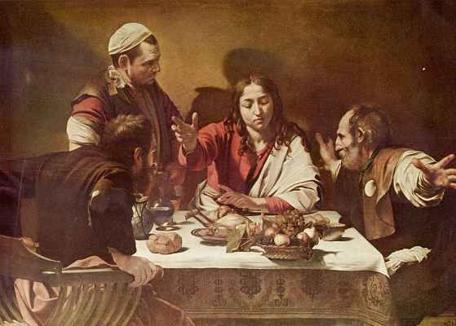
Бароко в живописі: релігійні, міфологічні теми, парадні портрети
Ель Греко. Марія Магдалина, яка кається
Караваджо. Христос в Еммаусі

Slide 9
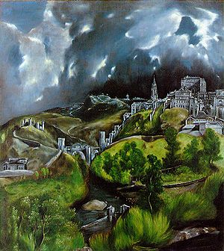
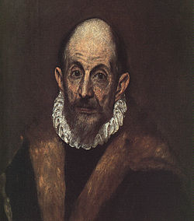
Ель Греко
Вид Толедо, 1596—1600
Ель Греко. Вид Толедо
Під холодним грозовим небом на підвищенні, покритому луками и лісами, зображене іспанське місто Толедо, показане із півночі. На передньому плані видно міст Алькантара через річку Тахо. Над містом видніється королвський палац Алькасар і Толедський собор. На лівому березі — замок Сан Сервандо. Акцентовано контраст між небом і землею.

Slide 10
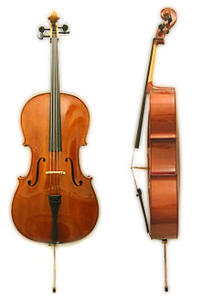
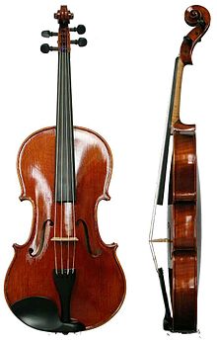
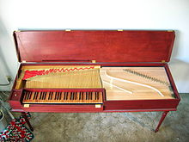
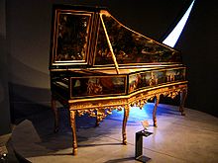
Бароко в музиці
Жанри: опера, соната, фантазія, ораторія, танцювальна сюїта, прелюдія.
Музичні інструменти: клавікорди, клавесини, скрипки, альти, віолончелі.
Клавікорд
Віолончель
Альт
Клавесин

Slide 11
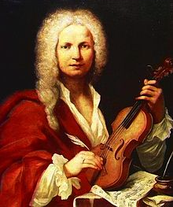
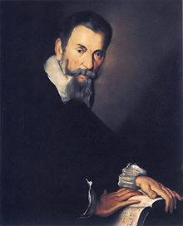
Представники
Антоніо Вівальді-
італійський композитор
(1678—1741)
Визнання Вівальді принесли не концертні виступи або зв’язки при дворі, а публікації його робіт, які включили тріо-сонати, скрипальні сонати й
концерти.
Портрет Клаудіо Монтеверді
Бернардо Строцці, 1640
Композитор і віолініст Арканджело Кореллі (1653—1713) відомий своєю роботою над розвитком жанру кончерто гроссо.

Slide 12
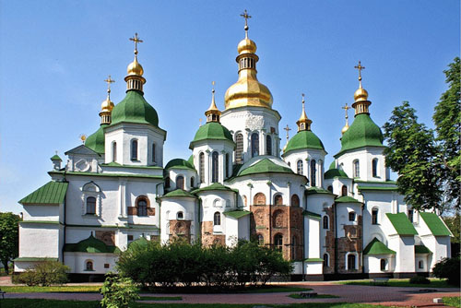
Українське (козацьке) бароко
Назва мистецького стилю, що був поширений в українських землях Війська Запорозького у XVII–XVIII ст. Виник унаслідок поєднання місцевих архітектурних традицій та європейськго бароко.
Собор святої Софії — Премудрості Божої, Софія Київська або Софійський Собор — християнський собор в центрі Києва, пам'ятка української архітектури та монументального живопису 11—18 століть, одна з небагатьох уцілілих споруд часів Київської Русі. Одна з найголовніших християнських святинь Східної Європи, історичний центр Київської митрополії.

Slide 13
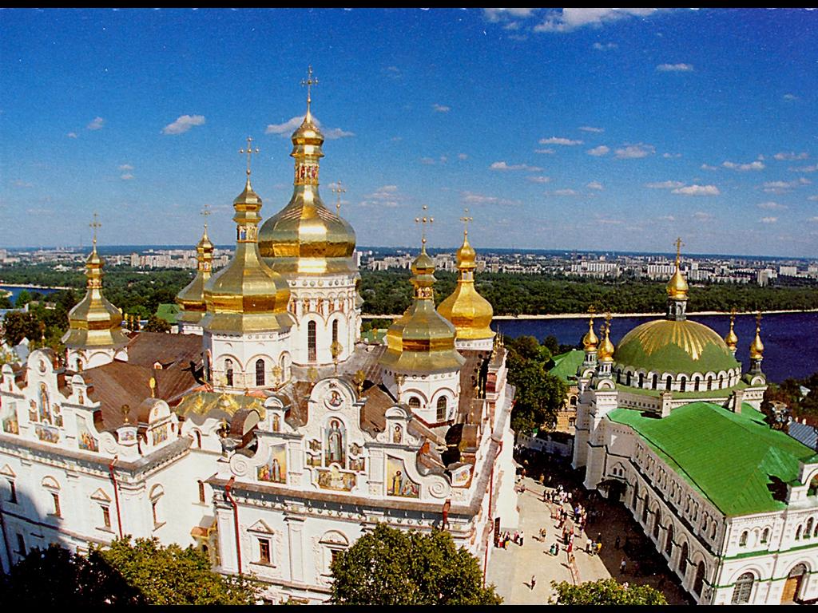
Успенський собор Києво-Печерської Лаври
Успе́нська Ки́єво-Пече́рська ла́вра — одна з найбільших православних святинь України, визначна пам'ятка історії та архітектури, а також діючий монастир Української православної церкви Московського патріархату зі статусом лаври.

Slide 14
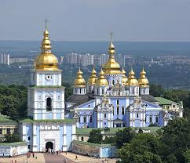
Собор Михайлівського золотоверхого монастиря
Михайлівський Золотоверхий монастир — споруджений у 1108–1113 роках онуком Ярослава Мудрого київським князем Святополком Ізяславичем на базі Михайлівського Золотоверхого собору.
Був одним з найбільших монастирів Стародавнього Києва.
На території монастиря знаходиться Київська православна богословська академія та храм святого апостола і євангелиста Іоана Богослова.

Slide 15
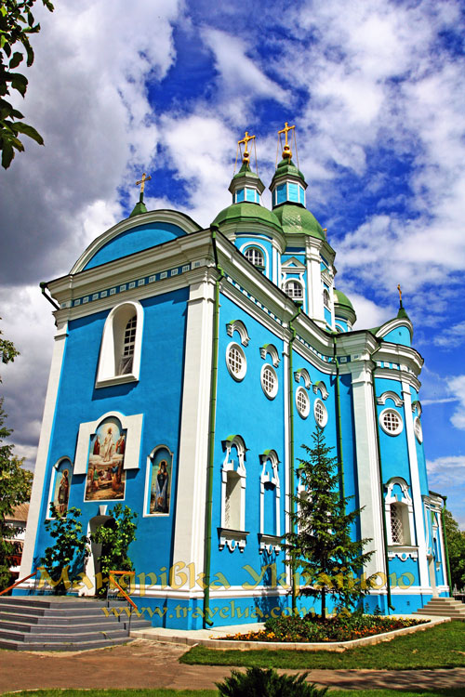
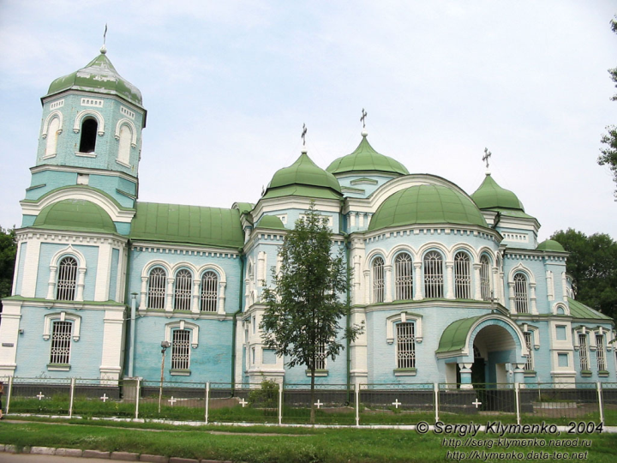
Покровський красногірський монастир
Свято - Покровський Красногірський жіночий монастир — православна обитель розташована на Черкащині, поблизу міста Золотоноші. Належить до Черкаської єпархії УПЦ МП.
Преображенська церква Красногірського монастиря, 1767-71рр. Арх. І.Григорович-Барський. В стилі українського бароко.

Slide 16
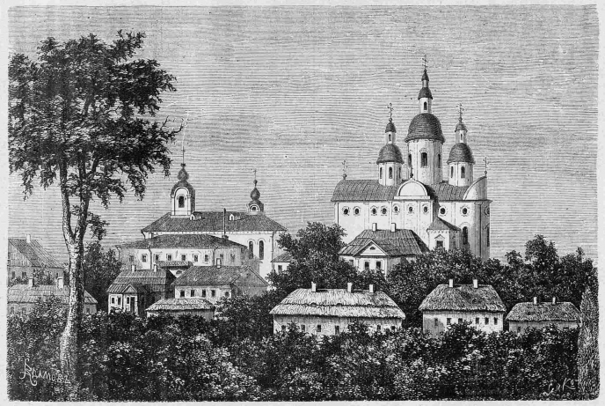
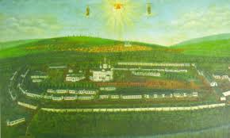
За переказами, відлюдне життя в Красногір'ї на місці майбутнього монастиря започаткував чернець із Константинополя приблизно наприкінці XVI — на початку XVII століття. Йому у сні явилась Цариця Небесна, повеліла відправитись на Руську землю та вказала місце майбутнього монастиря в горі біля Золотоноші. Першою обителлю візантійського ченця стала викопана ним самим печера. Невдовзі про монаха стало відомо господарю тієї землі — козаку Івану Шебету-Слюжці, який вирішив перетворити Красну гірку, як називали її місцеві мешканці, в гору Божу — заснувати тут святу обитель. Ця вість невдовзі облетіла навколишні села і до першого поселенця стали приєднуватися бажаючі присвятити своє життя Богу.

Slide 17
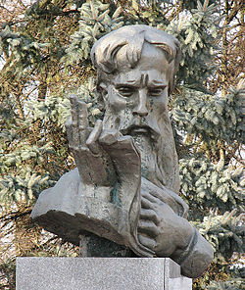
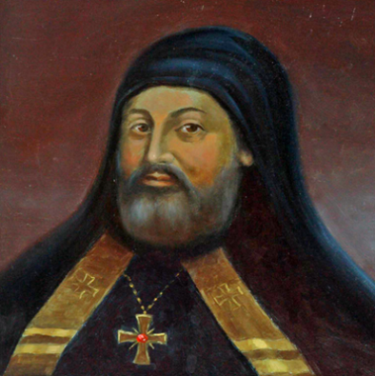
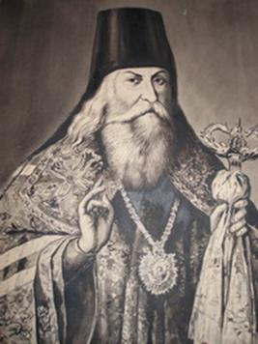
УКРАЇНСЬКе літературне БАРОКО
Літературне бароко поєднує в собі різнорідні, протилежні елементи й форми. Бароко гармонійно сполучає трагічне з комічним, піднесене з вульгарним, жахливе з кумедним. Примхливо синтезуються в ньому християнські та язичницькі елементи.
Визначні представники українського бароко:
Іван Вишенський - письменник-полеміст, автор трактатів і послань;
представники проповідницької прози: Мелетій Смотрицький, Іоаникій Галятович, Лазар Баранович, Дмитро Туптало

Slide 18
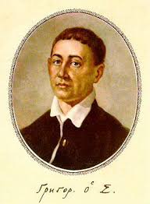
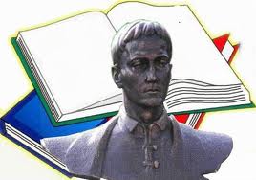
Григорій Сковорода - філософ, поет-просвітитель, музикант
“останній великий український письменник епохи бароко”.
Г. Сковорода написав багато віршів, які були поетичним описом емблематичного малюнку. Відповідно до свого філософського вчення про третій світ символів, що поєднує Всесвіт із «малим світом», являючи двоїстість світу, єдність духовного і фізичного його начал, Сковорода зробив саме символ організуючим елементом своєї поезії.
Ти питаєш: якщо щастя життя в кожному з нас,
То чому досягає його так мало людей?
О, це тому, що їм важко керувати душею,
І тому що не навчилися приборкувати пориви.
Звивистими стежками, горбами і через глибокі рови.

Slide 20
Використані джерела:
Література:
-Аксенов М.Д. Архітектура, малярство та декоративно - ужиткове мистецтво XVII-XX століть. – К.: Освіта, 2001. – 656 с.
-Антонович Д. Українська культура. – К.: Либідь, 2003. – 592 с.
-Климова Л. В. Художня культура. 9 клас: Підручник для загальноосвітніх навчальних закладів. — К.: Літера ЛТД, 2009. — 160 с.: іл.
-Макаров А. Світло українського бароко. - К.: Мистецтво, 2004.- 288 с.
- Малий словник історії України / Відповідальний редактор Валерій Смолій. — К.: Либідь, 1997.
- Пахаренко В.І. Українська література: Підручник. — К.: Генеза, 2009. — 368 с.: іл.
Інтернет-ресурси:
-http://uk.wikipedia.org/wiki/Бароко
-http://uk.wikipedia.org/wiki/Література_бароко
-http://uk.wikipedia.org/wiki/Українське_бароко
-http://uk.wikipedia.org/wiki/Бароко_в_Україні

